Slide 1
El proceso SCRUM
Metodologías ágiles

Slide 2
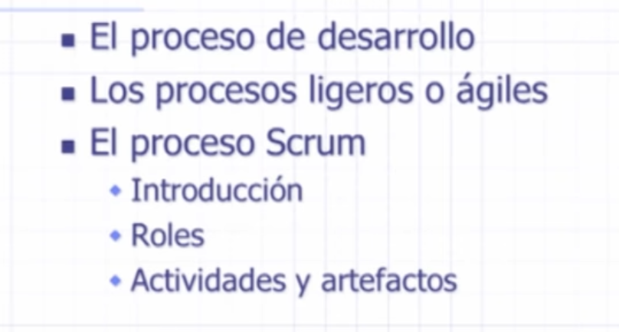
Contenidos

Slide 3
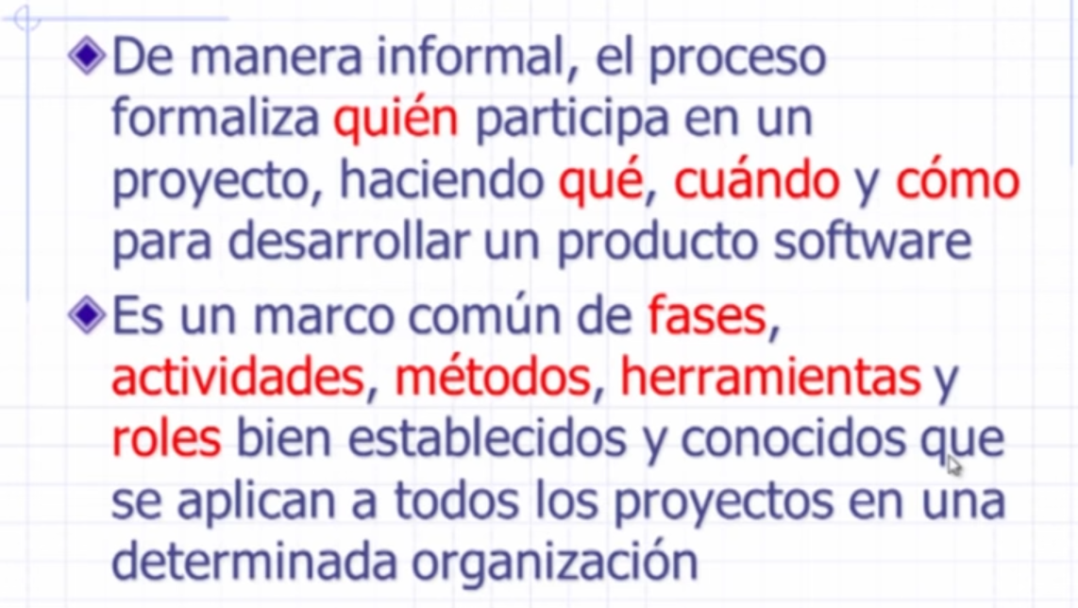
El proceso de desarrollo

Slide 4
Tipos de Proyectos
Desarrollo de un nuevo sistema informático
Desarrollo de nuevas funcionalidades
Reingeniería de un sistema
Mantenimiento evolutivo
Mantenimiento adaptativo
Mantenimiento preventivo
Mantenimiento correctivo
La octava clasificación

Slide 5
Abordaje de un proyecto de construcción de Software
1. El relevamiento de necesidades de negocio que
requieren ser automatizadas;
2. El análisis de los requerimientos técnicos, tecnológicos y
funcionales;
3. El diseño de los procesos de automatización;
4. La construcción de los procesos de automatización;
5. Las pruebas de lo construido;
6. La implementación de lo construido.

Slide 6
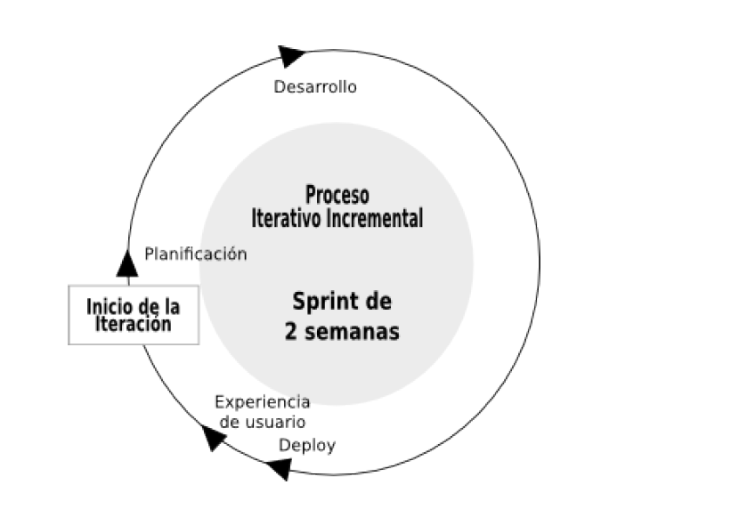

Slide 7
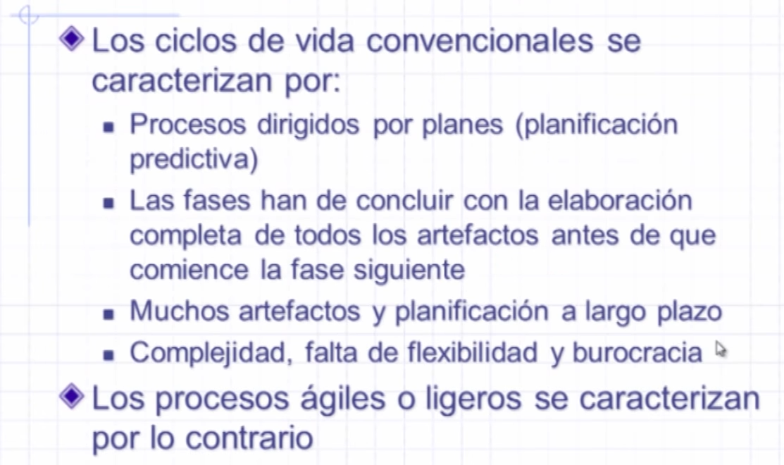
Procesos ligeros o ágiles

Slide 8
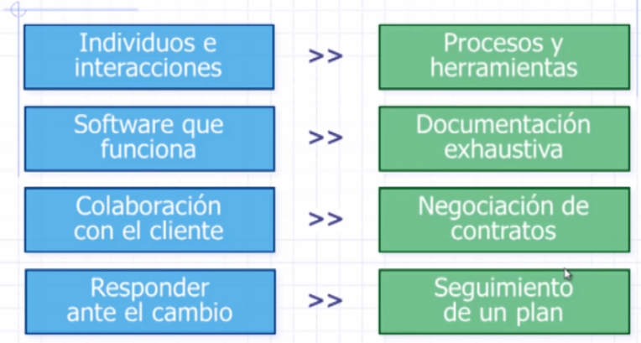

El manifiesto ágil: valores

Slide 9
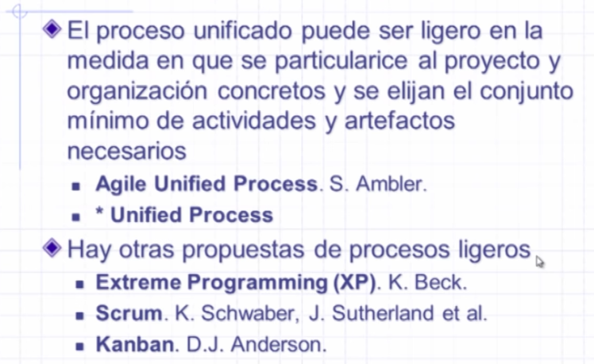
Procesos ligeros o ágiles

Slide 10
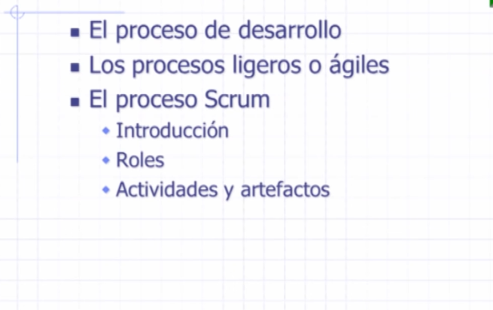
Contenidos

Slide 11
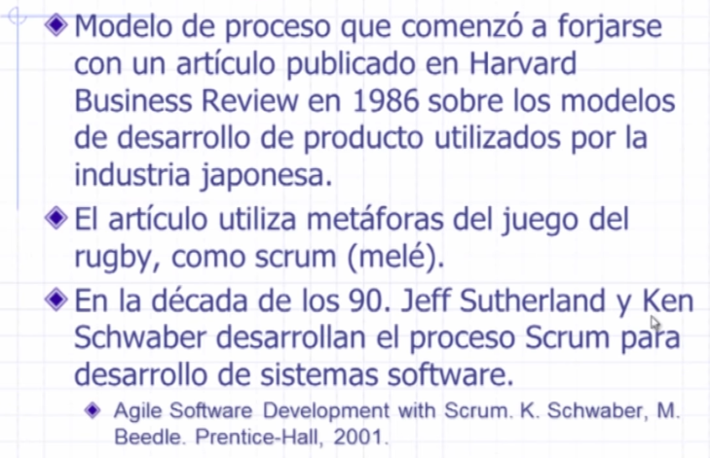
Scrum: origen

Slide 12
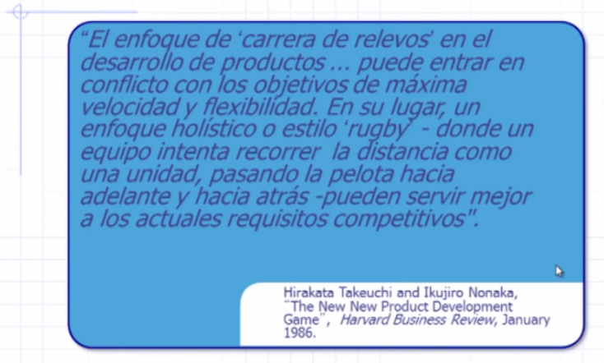
Scrum: idea filosófica

Slide 13
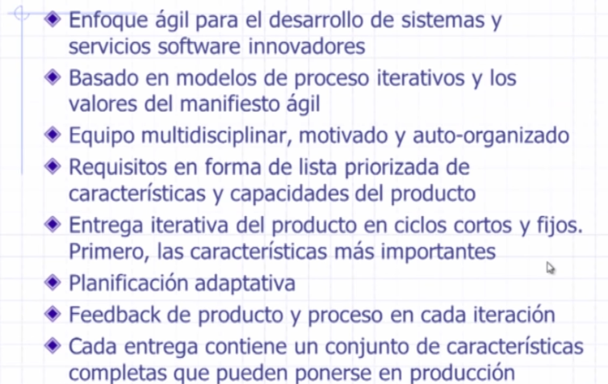
Scrum: características

Slide 14
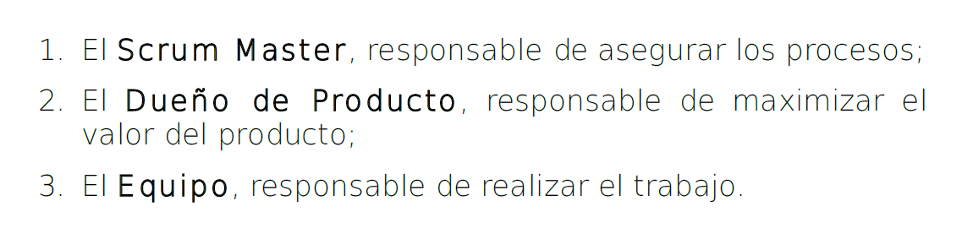
Scrum: marco de trabajo
En un sentido amplio, el marco de trabajo de Scrum se
compone de una serie de reglas, que definen roles que integran los equipos, artefactos necesarios para los procesos, bloques de tiempo preestablecidos y ceremonias que deben respetarse.

Slide 15
Scrum: Bloques de tiempo
1. Reunión de Planificación de la Entrega
2. Reunión de Planificación del Sprint
3. El Sprint – corazón de Scrum -
4. Reunión diaria
5. Reunión de revisión
6. Reunión de Retrospectiva

Slide 16
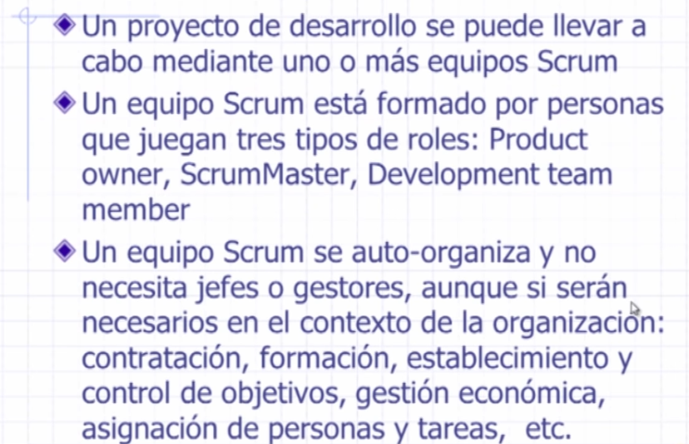
Scrum: roles

Slide 17
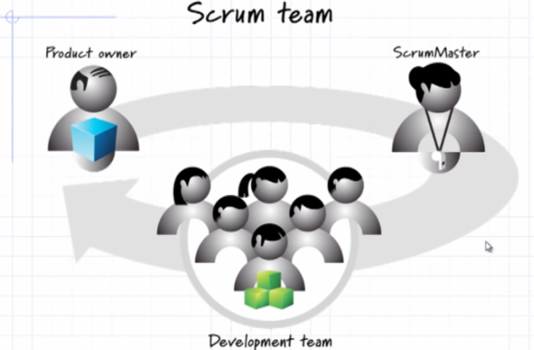
Scrum: roles

Slide 18
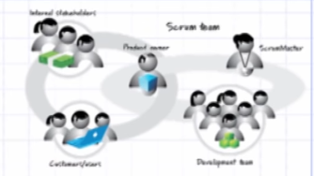
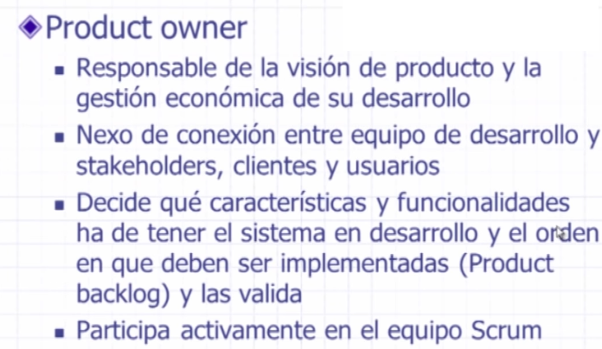
Scrum: roles

Slide 19

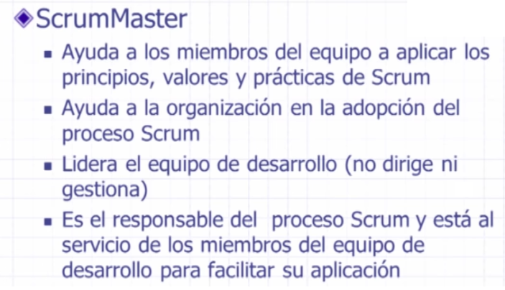
Scrum: roles

Slide 20

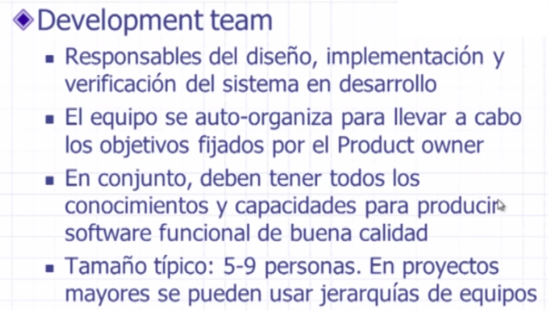
Scrum: roles

Slide 21
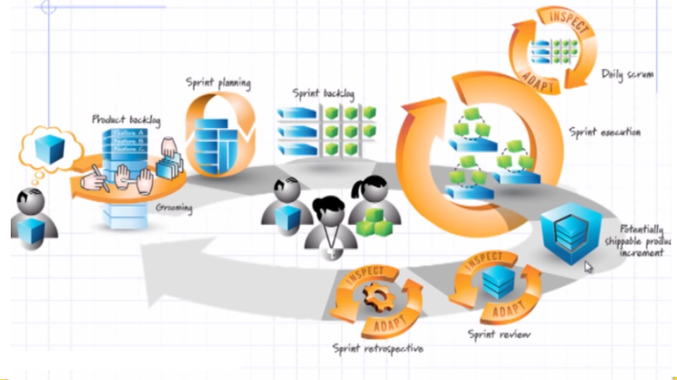
Scrum: actividades y artefactos

Slide 22
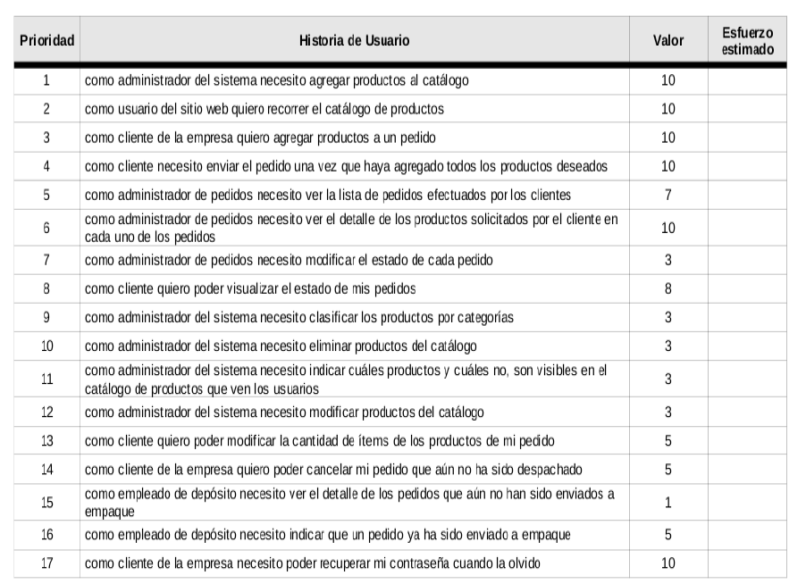

Slide 23
Formato del backlog del producto
Para cada uno de estos ítem, será necesario especificar:
• El grado de prioridad
• Esfuerzo que demanda
• Granulidad
• Criterios de aceptación

Slide 24
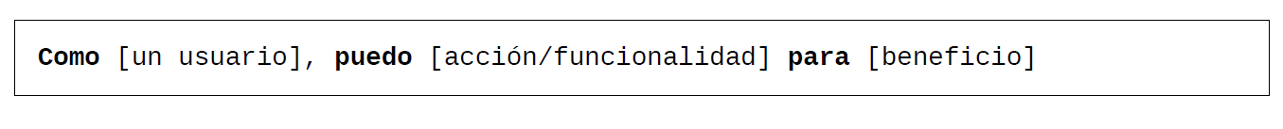
Historia de Usuario

Slide 25
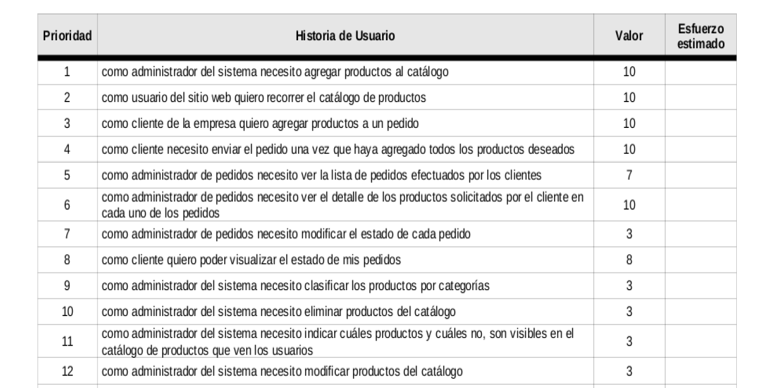

Slide 26
Backlog de Sprint
• Las tareas pendientes, en curso y terminadas.
• La estimación del esfuerzo pendiente de cada tarea sin concluir.
• El nombre del miembro del equipo que se ha asignado dicha tarea.

Slide 27
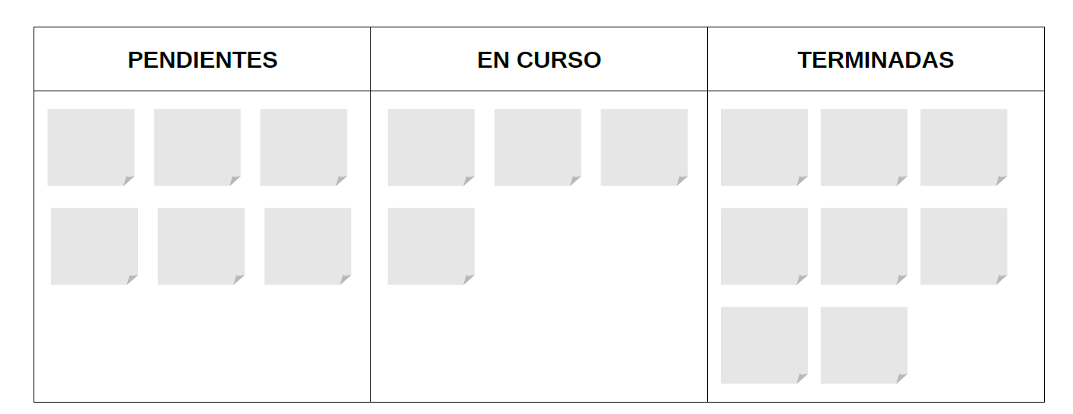

Slide 28
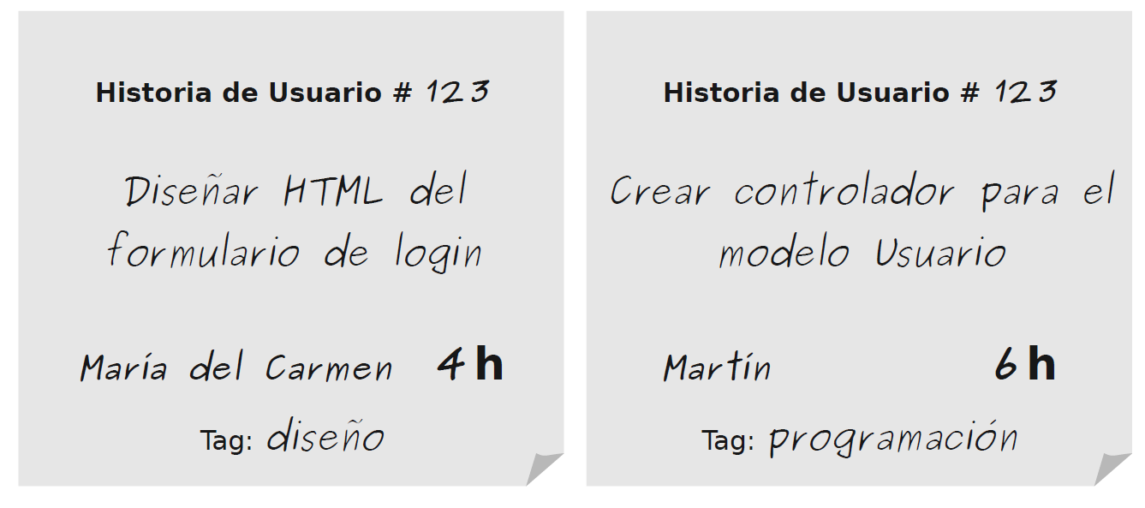

Slide 29
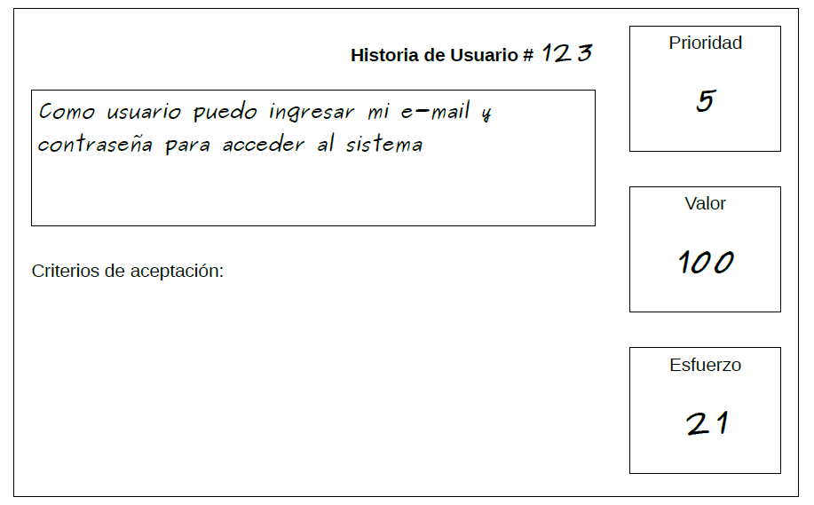
Dividiendo Historias de Usuario en Tareas

